Slide 1
ANIOŁ STRÓŻ

Slide 2
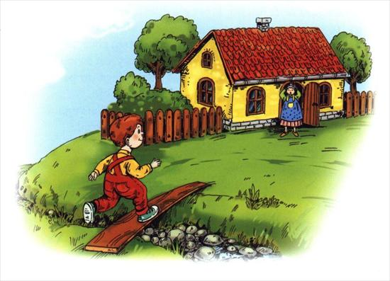
Mam anioła prywatnego

Slide 3
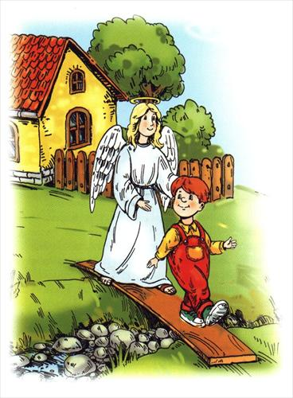
który strzeże mnie
od złego.

Slide 4
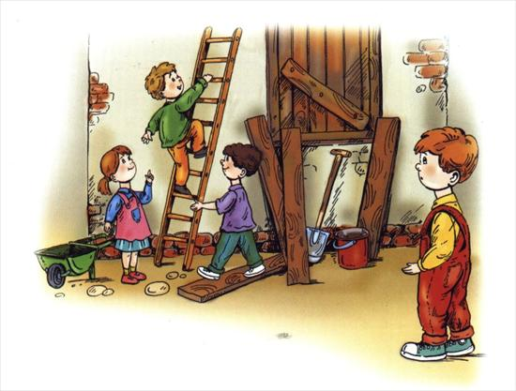
Tupie nogą, kiedy psocę, albo zbyt
się rozochocę

Slide 5
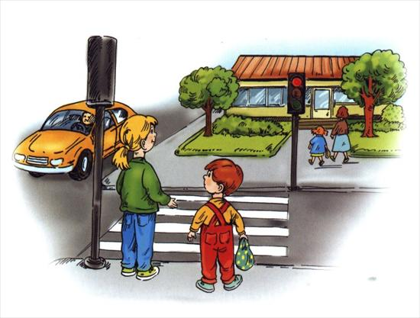
Szczypie w ramię, prztyczka daje

Slide 6
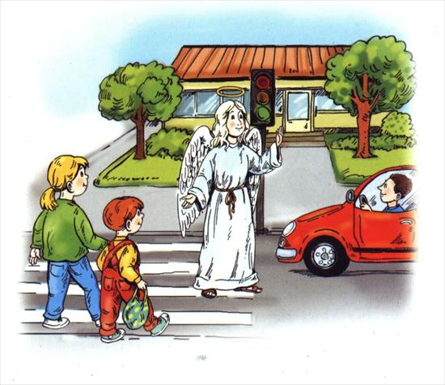
w rad dawaniu nie ustaje

Slide 7
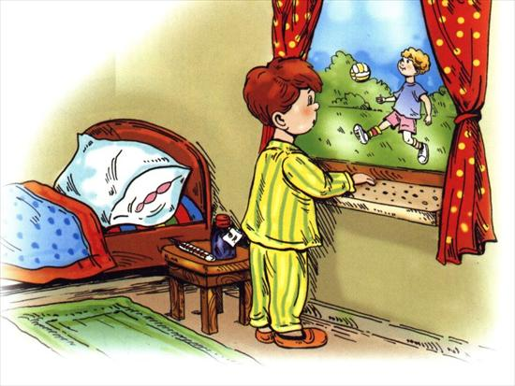
Często szepcze mi do ucha

Slide 8
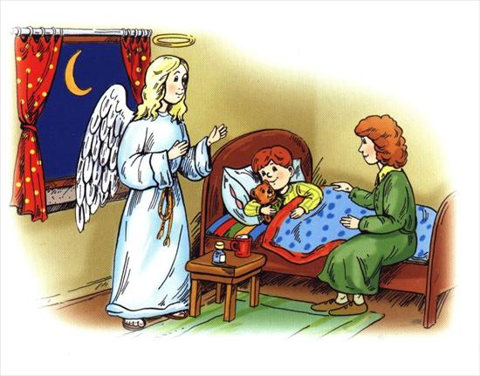
bym rodziców grzecznie słuchał

Slide 9
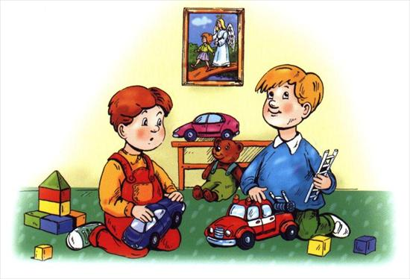
i w zabawie też był grzeczny

Slide 10
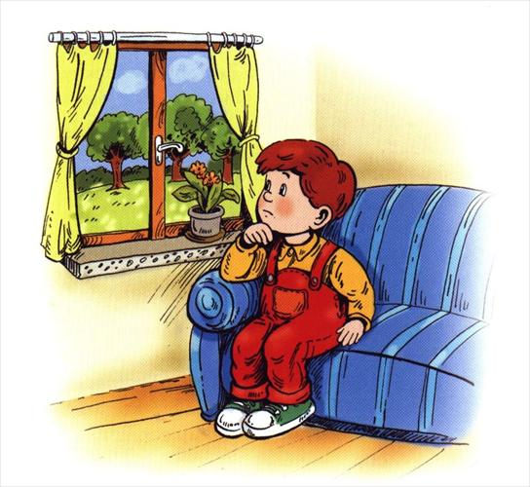
Myślę sobie…

Slide 11
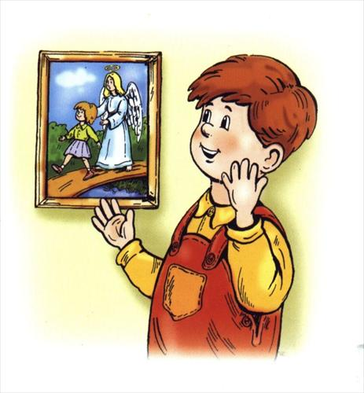
Dobre rady !!!

Slide 12
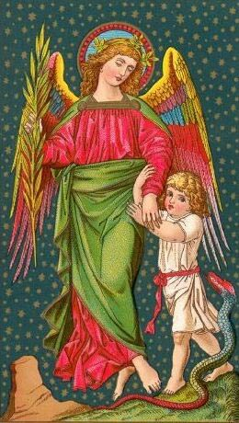
Stań tu obok mnie,
wzmocnij moją wiarę,
Gdy ja modlę się,
Ty przyjmij mą ofiarę.
I Bogu zanieś ją,
przedstaw prośby moje.
Z Tobą Stróżu mój
niczego się nie boję!
Dziękuje Ci
Aniele mój drogi!!!

Slide 13
Aniele Boży, stróżu mój, Ty zawsze przy mnie stój.
Rano, wieczór, we dnie, w nocy bądź mi zawsze ku pomocy. Strzeż duszy, ciała mego, zaprowadź mnie do żywota wiecznego.
Amen.

